Slide 1
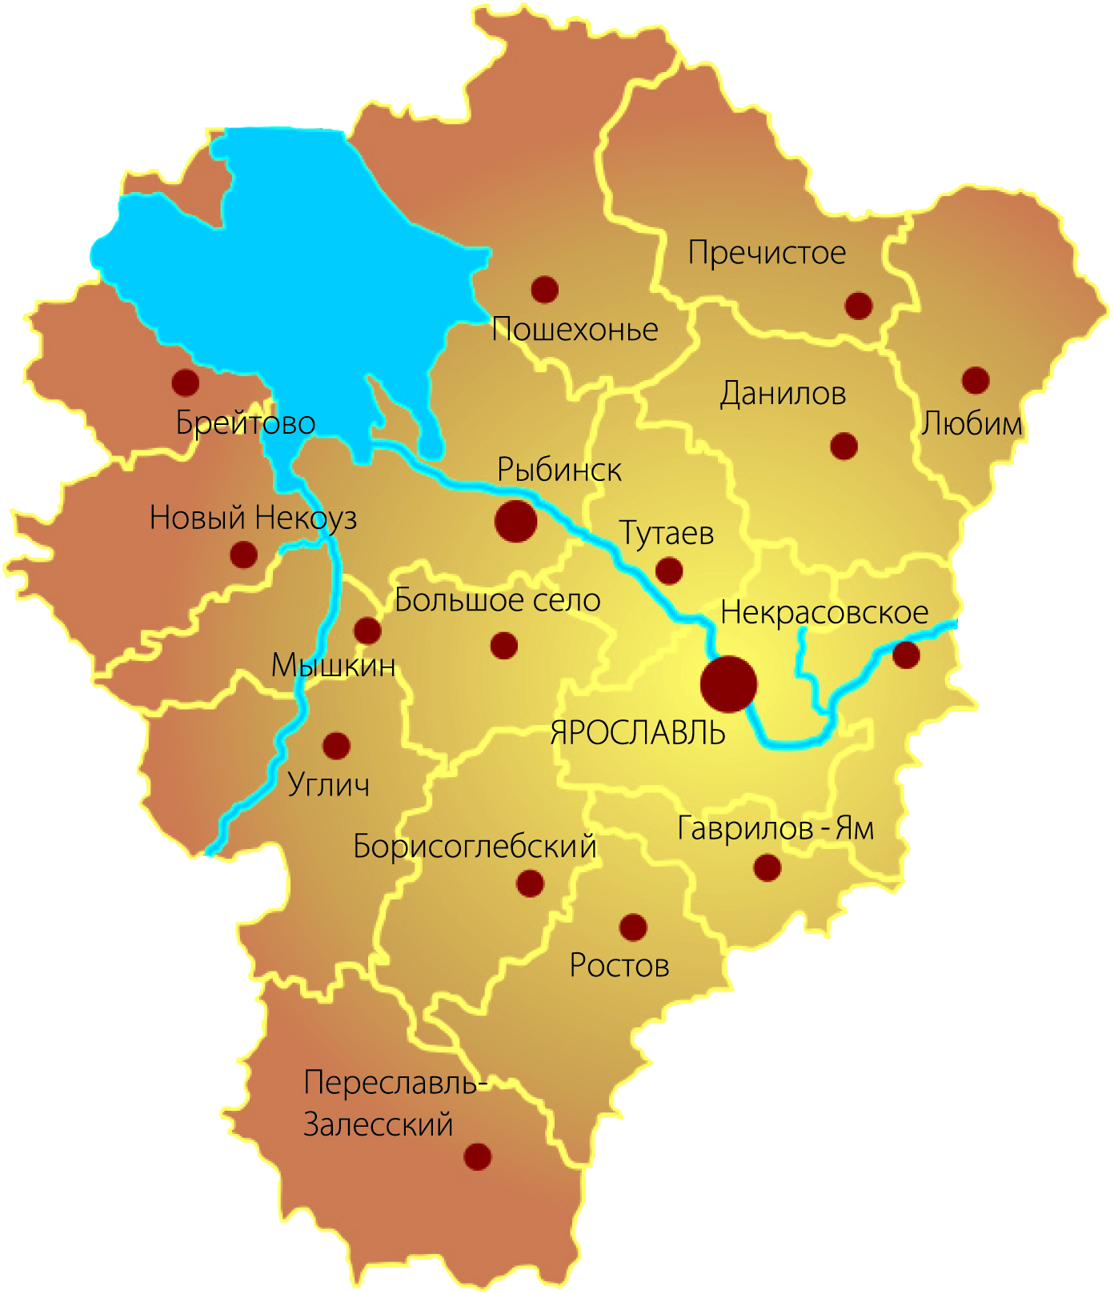
Проект «Ярославский управдом»
ПРАВИТЕЛЬСТВО ЯРОСЛАВСКОЙ ОБЛАСТИ
информирование граждан об их правах и обязанностях в сфере жилищно-коммунального хозяйства, вовлечения граждан в процесс взаимодействия с органами власти и управляющими организациями для оперативного решения жилищно-коммунальных вопросов

Slide 2
Участники проекта:
департамент государственного жилищного надзора Ярославской области
департамент жилищно-коммунального хозяйства энергетики и регулирования тарифов Ярославской области
департамент строительства Ярославской области
департамент охраны окружающей среды и природопользования Ярославской области
управление массовых коммуникаций Правительства области
ГКУ ЯО «Центр управления жилищно-коммунальным комплексом Ярославской области»
органы местного самоуправления муниципальных образований Ярославской области
средства массовой информации
Региональный фонд содействия капитальному ремонту многоквартирных домов Ярославской области
региональный оператор по обращению с твердыми коммунальными отходами
проектный офис «Решаем вместе!»
Общественная палата Ярославской области и сеть муниципальных общественных палат
общественные объединения, работающие в сфере ЖКХ: РЦОК ЯО, ОНФ ЯО, АСЖ «Ярославия» и другие

Slide 3
Единые дни всеобуча по вопросам ЖКХ: 20 февраля, 17 апреля, 18 сентября, 20 ноября 2019 года
Формат мероприятий
Темы мероприятий:
1. Лекция (публичная лекция, урок),
2. Семинар,
3. Круглый стол,
4. Селекторное совещание,
5. Расширенное заседание Общественной палаты муниципального образования или общественного, координационного совета,
6. Расширенное заседание актива общественной организации на территории муниципального образования,
7. Конференция
(съезд, слет, форум),
8. Антиконференция (подиумная дискуссия),
9. День открытых дверей на предприятии ЖКХ,
10. Обмен положительным опытом с выходом на территорию или в МКД
11. Консультации жителей по предварительной записи.
1. Функционирование системы капитального ремонта общего имущества в МКД
2. Расселение граждан из аварийного жилого фонда
3. Оплата ЖКУ с учетом общедомовых расходов, предельных индексов роста платы граждан и другим актуальным вопросам (плата за ТКО)
4. Осуществление лицензирования деятельности по управлению МКД
5. Развитие системы общественного контроля в сфере ЖКХ и активизации участия граждан в управлении МКД
6. Участие граждан в приоритетном проекте «Формирование комфортной городской среды» и губернаторском проекте «Решаем вместе!»

Slide 4
Планы мероприятий утверждаются на уровне районов, объединяются в единый план ежеквартально
Задача мероприятий
ПРОЕКТ РЕШЕНИЯ
обеспечить взаимодействие органов местного самоуправления, общественных инициатив, профильных департаментов и подконтрольных им структур на единой дискуссионной площадке, что позволит в открытом диалоге решать основные вопросы, волнующие жителей в сфере ЖКХ.
Подробности в письме !
Утверждённые Планы мероприятий в срок до 10.12.2018 направить в ГКУ ЯО «Центр управления ЖКК ЯО» на адрес электронной почты начальника отдела мониторинга (Бородина Татьяна Алексеевна) taborodina64@gmail.com.
Контактный телефон для координации работы по проекту: тел. (4852) 64-99-15, 8-920-106-21-65.

